Slide 1

第三章 简单的优化模型
3.1 存贮模型
3.2 生猪的出售时机
3.3 森林救火
3.4 最优价格
3.5 血管分支
3.6 消费者均衡
3.7 冰山运输

Slide 2
静 态 优 化 模 型
现实世界中普遍存在着优化问题
静态优化问题指最优解是数(不是函数)
建立静态优化模型的关键之一是根据建模目的确定恰当的目标函数
求解静态优化模型一般用微分法

Slide 3
3.1 存贮模型
问 题
配件厂为装配线生产若干种产品，轮换产品时因更换设
备要付生产准备费，产量大于需求时要付贮存费。该厂
生产能力非常大，即所需数量可在很短时间内产出。
已知某产品日需求量100件，生产准备费5000元，贮存费
每日每件1元。试安排该产品的生产计划，即多少天生产
一次（生产周期），每次产量多少，使总费用最小。
要
求
不只是回答问题，而且要建立生产周期、产量与
需求量、准备费、贮存费之间的关系。

Slide 4
问题分析与思考
日需求100件，准备费5000元，贮存费每日每件1元。
每天生产一次，每次100件，无贮存费，准备费5000元。
每天费用5000元
10天生产一次，每次1000件，贮存费900+800+…+100 =4500元，准备费5000元，总计9500元。
平均每天费用950元
50天生产一次，每次5000件，贮存费4900+4800+…+100 =122500元，准备费5000元，总计127500元。
平均每天费用2550元
10天生产一次平均每天费用最小吗?

Slide 5
问题分析与思考
周期短，产量小
贮存费少，准备费多
周期长，产量大
准备费少，贮存费多
存在最佳的周期和产量，使总费用（二者之和）最小
这是一个优化问题，关键在建立目标函数。
显然不能用一个周期的总费用作为目标函数
目标函数——每天总费用的平均值

Slide 6
模 型 假 设
1. 产品每天的需求量为常数 r；
2. 每次生产准备费为 c₁, 每天每件产品贮存费为 c₂；
3. T天生产一次（周期）, 每次生产Q件，当贮存量
为零时，Q件产品立即到来（生产时间不计）；
4. 为方便起见，时间和产量都作为连续量处理。
建 模 目 的
设 r, c₁, c₂ 已知，求T, Q 使每天总费用的平均值最小。

Slide 7
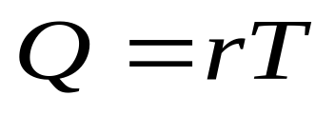
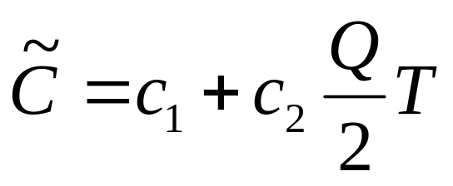
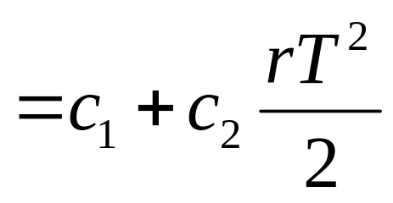
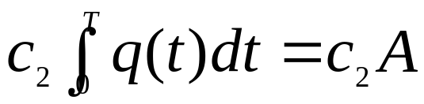
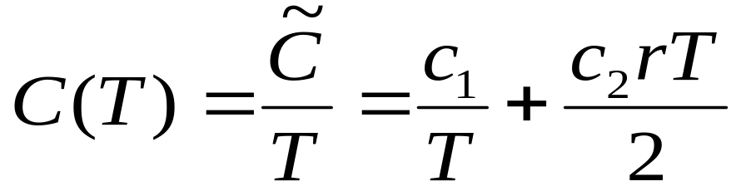
模 型 建 立
离散问题连续化
q
贮存量表示为时间的函数 q(t)
t=0生产Q件，q(0)=Q, q(t)以
需求速率r递减，q(T)=0.
Q
r
A=QT/2
0
T
t
一周期贮存费为
一周期
总费用
每天总费用平均
值（目标函数）

Slide 8
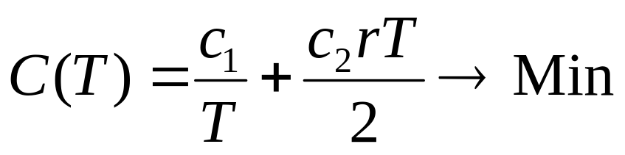
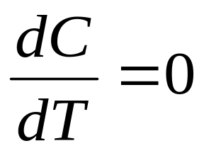
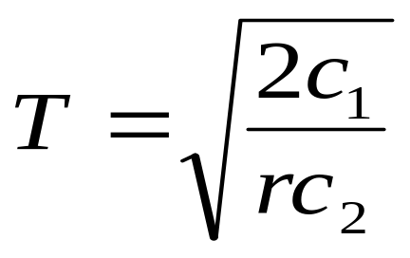
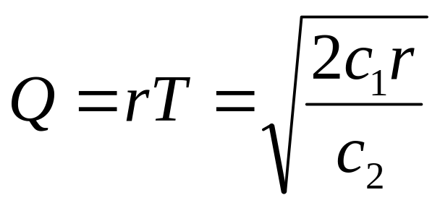
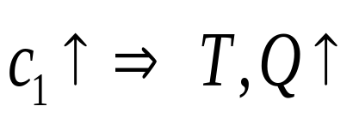
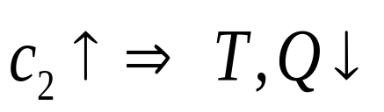
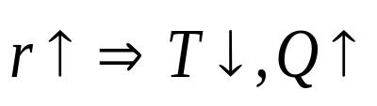
模型求解
求 T 使
模型分析
模型应用
  c₁=5000, c₂=1，r=100
回答问题
T=10(天), Q=1000(件), C=1000(元)

Slide 9
经济批量订货公式（EOQ公式）
用于订货、供应、存贮情形
每天需求量 r，每次订货费 c₁,每天每件贮存费 c₂ ，
T天订货一次(周期), 每次订货Q件，当贮存量降到
零时，Q件立即到货。
不允许缺货的存贮模型
问：为什么不考虑生产费用？在什么条件下才不考虑？

Slide 10
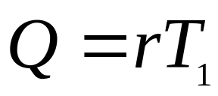
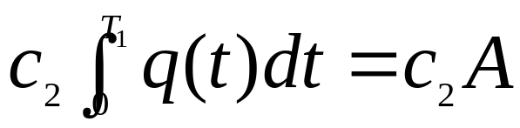
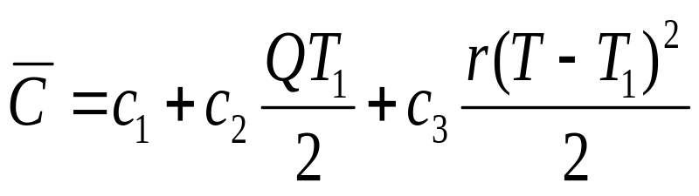
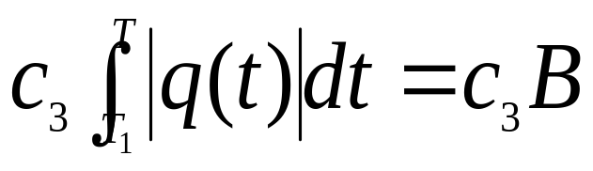
允许缺货的存贮模型
q
Q
当贮存量降到零时仍有需求r, 出现缺货，造成损失
r
A
原模型假设：贮存量降到零时Q件立即生产出来(或立即到货)
0
T₁
B
T
t
现假设：允许缺货, 每天每件缺货损失费 c₃ , 缺货需补足
周期T, t=T₁贮存量降到零
一周期贮存费
一周期总费用
一周期缺货费

Slide 11
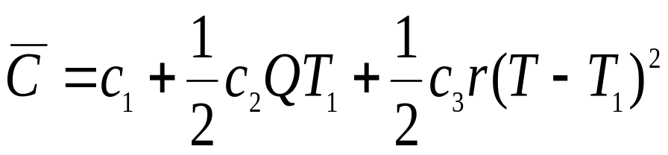
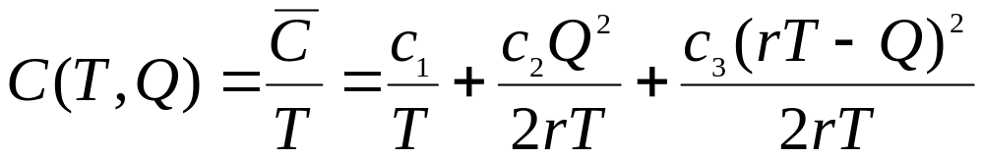

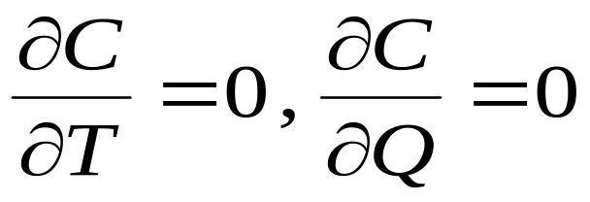
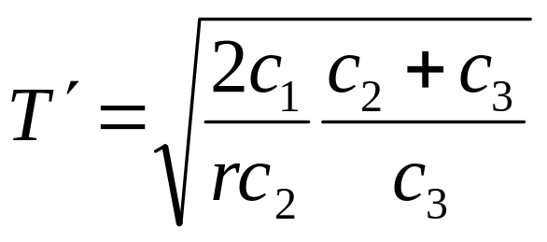
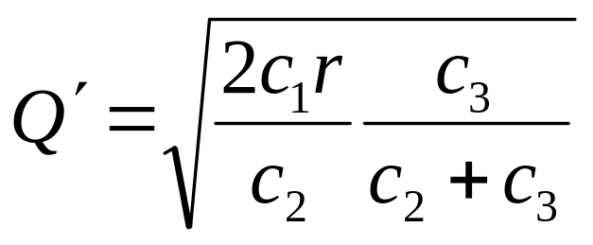
一周期总费用
每天总费用
平均值
（目标函数）
求 T ,Q 使
为与不允许缺货的存贮模型相比，T记作T ’, Q记作Q’

Slide 12
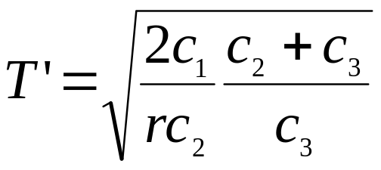
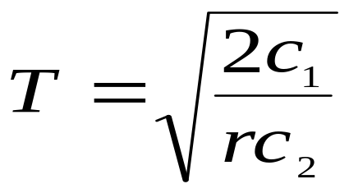
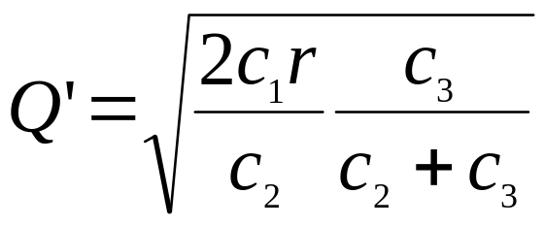
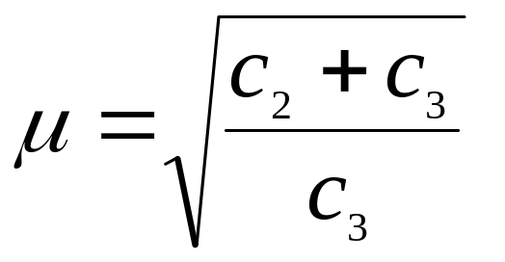
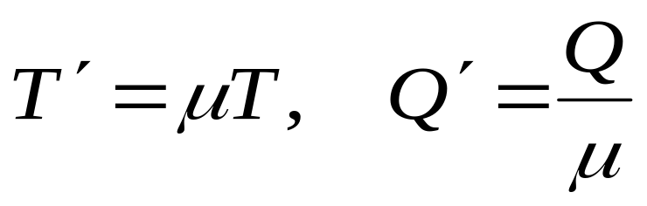
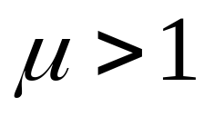
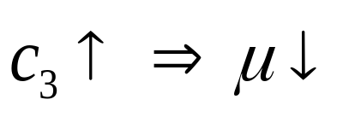

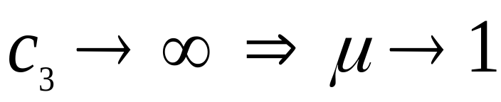
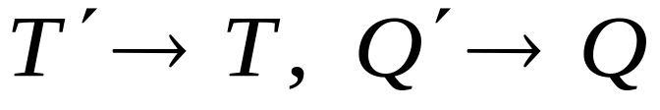
允许缺货模型
不允许缺货模型
记
不允许缺货

Slide 13
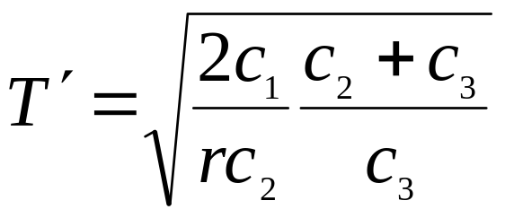
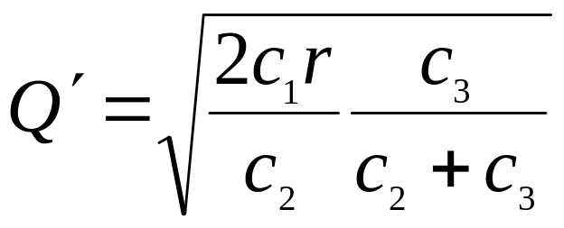
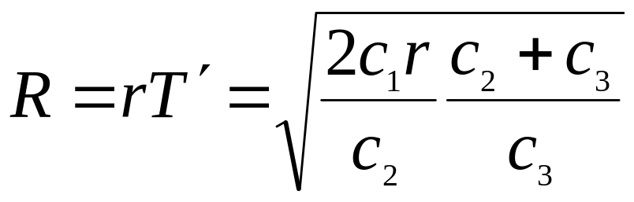
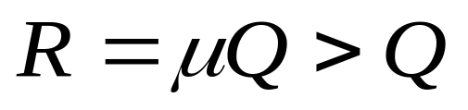
允许缺货模型
q
Q′
r
R
0
T₁
T
t
注意：缺货需补足
Q′~每周期初的存贮量
每周期的生产量R （或订货量）
Q~不允许缺货时的产量(或订货量)

Slide 14

3.2 生猪的出售时机
问题
饲养场每天投入4元资金，用于饲料、人力、设备，估计可使80千克重的生猪体重增加2公斤。
市场价格目前为每千克8元，但是预测每天会降低 0.1元，问生猪应何时出售。
如果估计和预测有误差，对结果有何影响。
分析
投入资金使生猪体重随时间增加，出售单价随时间减少，故存在最佳出售时机，使利润最大

Slide 15
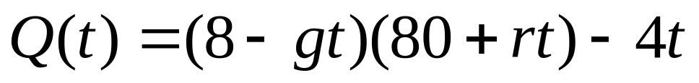
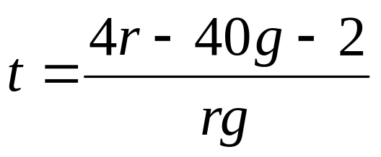
建模及求解
估计r=2，
g=0.1
若当前出售，利润为80×8=640（元）
t 天出售
生猪体重 w=80+rt
销售收入 R=pw
出售价格 p=8-gt
资金投入 C=4t
利润 Q=R-C=pw -C
求 t 使Q(t)最大
=10
Q(10)=660 > 640
10天后出售，可多得利润20元

Slide 16
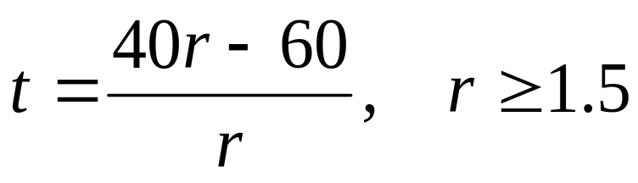
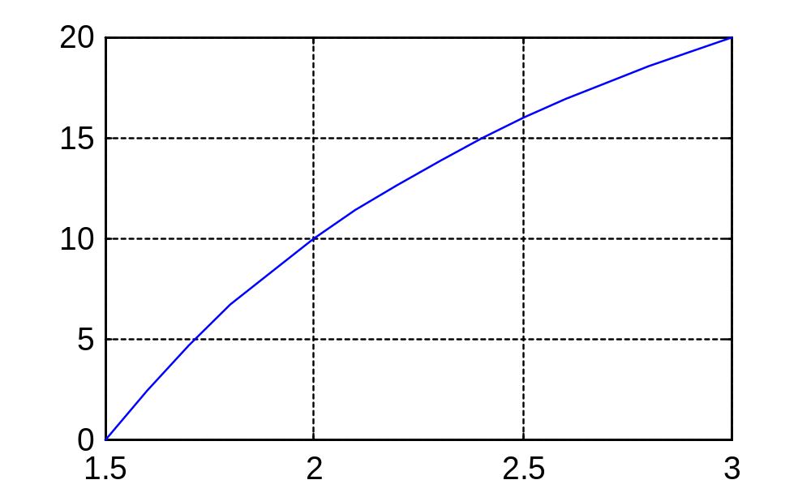
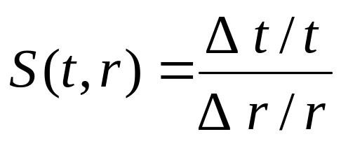
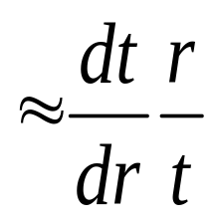
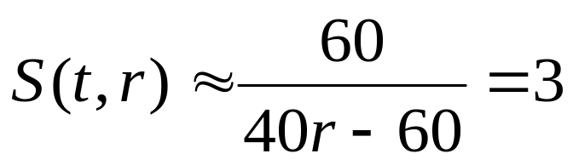
敏感性分析
研究 r, g变化时对模型结果的影响
估计r=2，
g=0.1
设g=0.1不变
t 对r 的（相对）敏感度
t
r
生猪每天体重增加量r 增加1%，出售时间推迟3%。

Slide 17
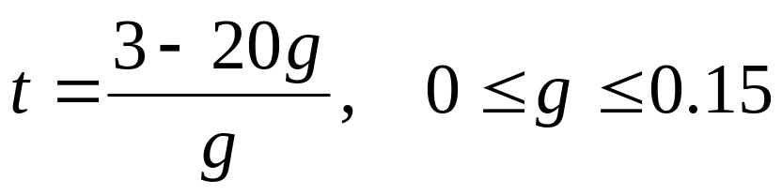
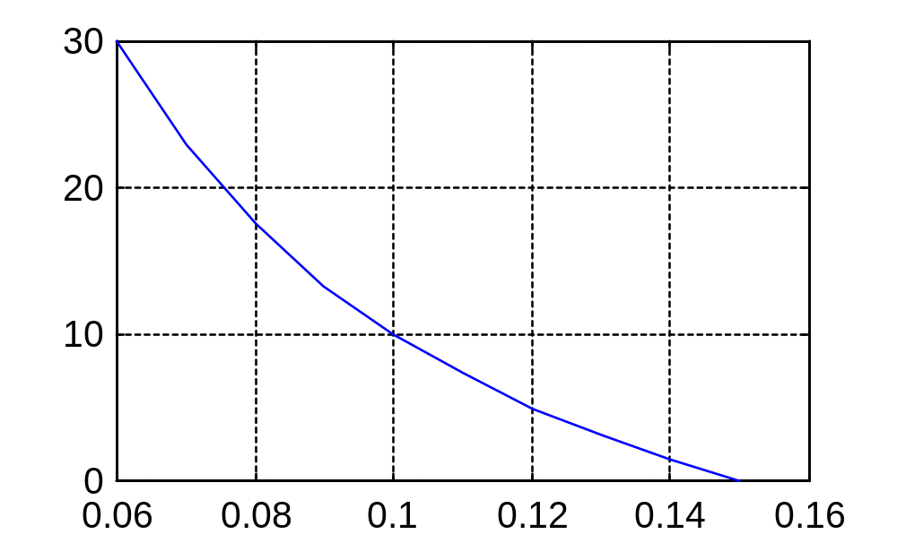
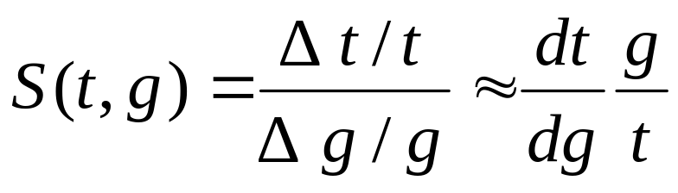
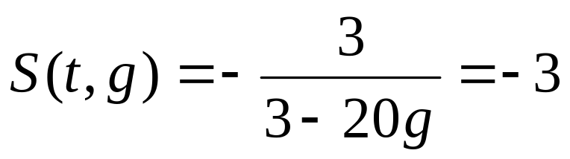
敏感性分析
研究 r, g变化时对模型结果的影响
估计r=2，
g=0.1
设r=2不变
t 对g的（相对）敏感度
t
g
生猪价格每天的降低量g增加1%，出售时间提前3%。

Slide 18
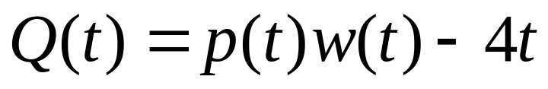
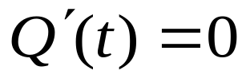
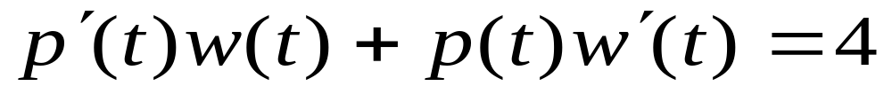


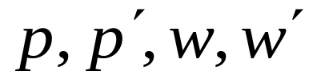
强健性分析
研究 r, g不是常数时对模型结果的影响
w=80+rt →w = w(t)
p=8-gt → p =p(t)
每天利润的增值
每天投入的资金
保留生猪直到利润的增值等于每天的费用时出售
由 S(t,r)=3
若 (10%), 则 （30%）
建议过一周后(t=7)重新估计 , 再作计算。

Slide 19
3.3 森林救火
问题
森林失火后，要确定派出消防队员的数量。
队员多，森林损失小，救援费用大；
队员少，森林损失大，救援费用小。
综合考虑损失费和救援费，确定队员数量。
问题分析
记队员人数x, 失火时刻t=0, 开始救火时刻t₁, 灭火时刻t₂, 时刻t森林烧毁面积B(t).
损失费f₁(x)是x的减函数, 由烧毁面积B(t₂)决定.
救援费f₂(x)是x的增函数, 由队员人数和救火时间决定.
存在恰当的x，使f₁(x), f₂(x)之和最小

Slide 20
问题分析
关键是对B(t)作出合理的简化假设.
失火时刻t=0, 开始救火时刻t₁, 灭火时刻t₂, 画出时刻 t 森林烧毁面积B(t)的大致图形
B
分析B(t)比较困难,转而讨论森林烧毁速度dB/dt.
B(t₂)
0
t₁
t₂
t

Slide 21
模型假设
1）0≤t≤t₁, dB/dt 与 t成正比，系数β (火势蔓延速度）
2）t₁≤t≤t₂, β 降为β-λx (λ为队员的平均灭火速度）
3）f₁(x)与B(t₂)成正比，系数c₁ (烧毁单位面积损失费）
4）每个队员的单位时间灭火费用c₂, 一次性费用c₃
火势以失火点为中心，均匀向四周呈圆形蔓延，半径 r与 t 成正比
假设1）的解释
r
B
♣
面积 B与 t²成正比， dB/dt与 t成正比.

Slide 22
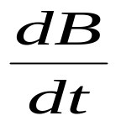








模型建立
假设1）
假设2）
b
0
t₁
t₂
t
假设3）4）
目标函数——总费用

Slide 23



模型建立
目标函数——总费用
其中 c₁,c₂,c₃, t₁, β ,λ为已知参数
模型求解
求 x使 C(x)最小
b
t₁
t₂
0
t
结果解释
β /λ 是火势不继续蔓延的最少队员数

Slide 24
结果解释
c₁~烧毁单位面积损失费, c₂~每个队员单位时间灭火费, c₃~每个队员一次性费用, t₁~开始救火时刻,
β~火势蔓延速度, λ~每个队员平均灭火速度.
c₁, t₁, β ↑ → x↑
c₃ ,λ ↑ → x ↓
c₂ ↑→ x↑
为什么?
模型应用
c₁,c₂,c₃已知, t₁可估计,
β ,λ可设置一系列数值
由模型决定队员数量x

Slide 25




3.4 最优价格
根据产品成本和市场需求，在产销平衡条件下确定商品价格，使利润最大
问题
1）产量等于销量，记作 x
假设
2）收入与销量 x 成正比，系数 p 即价格
3）支出与产量 x 成正比，系数 q 即成本
4）销量 x 依赖于价格 p, x(p)是减函数
进一步设
建模与求解
收入
支出
利润
求p使U(p)最大

Slide 26





建模与求解
使利润 U(p)最大的最优价格 p*满足
边际收入
边际支出
最大利润在边际收入等于边际支出时达到

Slide 27
结果解释
q / 2 ~ 成本的一半
b ~ 价格上升1单位时销量的下降 幅度（需求对价格的敏感度）
b ↑ → p*↓
a ~ 绝对需求( p很小时的需求)
a↑ → p* ↑
思考：如何得到参数a, b?

Slide 28
3.5 血 管 分 支
背景
机体提供能量维持血液在血管中的流动
给血管壁以营养
克服血液流动的阻力
消耗能量取决于血管的几何形状
在长期进化中动物血管的几何形状已经达到能量最小原则
问题
研究在能量最小原则下，血管分支处粗细血管半径比例和分岔角度

Slide 29
模型假设
一条粗血管和两条细血管在分支点对称地处于同一平面
血液流动近似于粘性流体在刚性管道中的运动
血液给血管壁的能量随管壁的内表面积和体积的增加而增加，管壁厚度近似与血管半径成正比
B
l₁
r₁
q₁
r
H
A
C
θ
q
θ
q₁
考察血管AC与CB, CB´
l
B´
L
q=2q₁
r/r₁, θ ?

Slide 30



模型假设
粘性流体在刚性管道中运动
Δ p~A,C压力差，μ ~粘性系数
克服阻力消耗能量
提供营养消耗能量
B
l₁
管壁内表面积 2πrl
r₁
q₁
r
H
管壁体积π(d²+2rd)l,管壁厚度d与r成正比
A
C
θ
q
θ
q₁
l
B´
L

Slide 31


模型建立
B
l₁
克服阻力消耗能量
r₁
q₁
r
H
A
C
θ
q
θ
q₁
提供营养消耗能量
l
B´
L
机体为血流提供能量

Slide 32









模型求解
l₁
B
r₁
q₁
H
A
r
C
θ
q
q₁
θ
l
B´
L

Slide 33






模型解释
生物学家：结果与观察大致吻合
推论
大动脉到毛细血管有n次分岔
n=？
大动脉半径r_{max}, 毛细血管半径r_{min}
观察：狗的血管
血管总条数

Slide 34



3.6 消费者均衡
消费者对甲乙两种商品的偏爱程度用无差别曲线族表示，问他如何分配一定数量的钱，购买这两种商品，以达到最大的满意度。
问题
q₂
设甲乙数量为q₁,q₂, 消费者的无差别曲线族(单调减、下凸、不相交），记作 U(q₁,q₂)=c
U(q₁,q₂) = c
U(q₁,q₂) ~ 效用函数
0
q₁
已知甲乙价格 p₁,p₂, 有钱s，试分配s,购买甲乙数量 q₁,q₂,使 U(q₁,q₂)最大.

Slide 35








模型及
求解
已知价格 p₁,p₂,钱 s, 求q₁,q₂,或 p₁q₁ / p₂q₂, 使 U(q₁,q₂)最大
几何解释
直线MN:
q₂
最优解Q: MN与 l₂切点
·
U(q₁,q₂) = c
斜率
s/p₂
M
·
Q
·
N
0
s/p₁
q₁

Slide 36



结果解释
——边际效用
消费者均衡状态在两种商品的边际效用之比恰等于它们价格之比时达到。
效用函数U(q₁,q₂) 应满足的条件
A. U(q₁,q₂) =c 所确定的函数 q₂=q₂(q₁)单调减、下凸
解释 B的实际意义

Slide 37


效用函数U(q₁,q₂) 几种常用的形式
消费者均衡状态下购买两种商品费用之比与二者价格之比的平方根成正比。
U(q₁,q₂)中参数 α, β 分别表示消费者对甲乙两种商品的偏爱程度。

Slide 38



效用函数U(q₁,q₂) 几种常用的形式
购买两种商品费用之比与二者价格无关。
U(q₁,q₂)中参数 λ,μ 分别表示对甲乙的偏爱程度。
思考：如何推广到 m ( > 2) 种商品的情况

Slide 39

3.7 冰山运输
背景
波斯湾地区水资源贫乏，淡化海水的成本为每立方米0.1英镑。
专家建议从9600千米远的南极用拖船运送冰山，取代淡化海水
从经济角度研究冰山运输的可行性。
建模准备
1. 日租金和最大运量
船 型
小 中 大
日租金（英镑）
4.0
6.2
8.0
最大运量（米³）
5×10⁵
10⁶
10⁷

Slide 40
建模准备
2. 燃料消耗（英镑/千米）
冰山体积(米³)
10⁵ 10⁶ 10⁷
船速(千米/小时)
1
8.4 10.5 12.6
3
10.8 13.5 16.2
5
13.2 16.5 19.8
3. 融化速率（米/天）
与南极距离 (千米)
0 1000 >4000
船速(千米/小时)
1
0 0.1 0.3
3
0 0.15 0.45
5
0 0.2 0.6

Slide 41
选择船型和船速，使冰山到达目的地后每立米水的费用最低，并与淡化海水的费用比较
建模目的
航行过程中船速不变，总距离9600千米
模型假设
冰山呈球形，球面各点融化速率相同
到达目的地后，每立方米冰可融化0.85立方米水
建模分析
燃料消耗
船型, 船速
总费用
租金
船型
目的地水体积
目的地冰体积
初始冰山体积
船型
运输过程融化规律
船型, 船速

Slide 42




模型建立
1. 冰山融化规律
d
0 1000 >4000
r
u
船速u (千米/小时)
与南极距离d(千米)
融化速率r(米/天）
1
0 0.1 0.3
3
0 0.15 0.45
5
0 0.2 0.6
r是 u 的线性函数；
d<4000时u与d成正比d>4000时u与d无关.
航行 t 天
第t天融化速率

Slide 43






1. 冰山融化规律
冰山初始半径R₀，航行t天时半径
冰山初始体积
t天时体积
选定u,V₀, 航行t天时冰山体积
总航行天数
到达目的地时冰山体积

Slide 44




2. 燃料消耗
V
q₁
10⁵ 10⁶ 10⁷
燃料消耗 q₁(英镑/千米)
u
1
8.4 10.5 12.6
q₁对u线性, 对log₁₀V线性
3
10.8 13.5 16.2
5
13.2 16.5 19.8
选定u,V₀, 航行第t天燃料消耗 q (英镑/天)
燃料消耗总费用

Slide 45




冰山初始体积V₀的日租金 f(V₀)（英镑）
3. 运送每立方米水费用
V₀ 5 ×10⁵ 10⁶ 10⁷ f(V₀) 4.0 6.2 8.0
航行天数
拖船租金费用
总燃料消耗费用
冰山运输总费用

Slide 46


3. 运送每立方米水费用
到达目的地时冰山体积
冰山到达目的地后得到的水体积
冰山运输总费用
运送每立方米水费用

Slide 47
模型求解
选择船型和船速，使冰山到达目的地后每立方米水的费用最低
求 u,V₀使Y(u,V₀)最小
V₀只能取离散值
取几组（V₀，u）用枚举法计算
经验公式很粗糙
u
3
3.5
4
4.5
5
V₀
10⁷
0.0723
0.0683
0.0649
0.0663
0.0658
5×10⁶
0.2251
0.2013
0.1834
0.1842
0.1790
10⁶
78.9032
9.8220
6.2138
5.4647
4.5102
u=4~5(千米/小时), V₀= 10⁷ (米³)， Y(u,V₀)最小

Slide 48
结果分析
大型拖船V₀= 10⁷ (米³)，船速 u=4~5(千米/小时), 冰山到达目的地后每立米水的费用 Y(u,V₀)约0.065(英镑)
虽然0.065英镑略低于淡化海水的成本0.1英镑，但是模型假设和构造非常简化与粗糙。
由于未考虑影响航行的种种不利因素，冰山到达目的地后实际体积会显著小于V(u,V₀)。
有关部门认为，只有当计算出的Y(u,V₀)显著低于淡化海水的成本时，才考虑其可行性。

